Slide 1
Проект по теме:
«Показательная функция и её применение в жизни, науке и технике».
Выполнила: Обучающаяся 11 класса
МКОУ « Кореневская средняя общеобразовательная школа №2
Чичканева Дарья
.
с. Коренево 2013 г.

Slide 2
Показательной функцией называется функция вида y=a ͯ , где а - заданное число, такое, что а>0, а≠1.
Определение

Slide 3
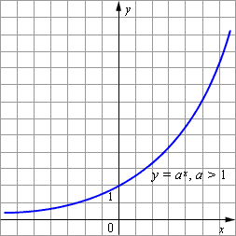
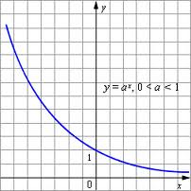
Свойства функции
1.Область определения показательной функции - множество R всех действительных чисел.
2.Множество значений показательной функции - множество всех положительных чисел
3.Показательная функция y=a˟ является возрастающей на множестве всех действительных чисел, если а>1, и убывающей, если 0<a<1.
4.Показательная функция является ограниченной снизу.
5.Показательная функция имеет горизонтальную асимптоту - ось OX.
6.Показательная функция не является чётной, и не является нечётной.

Slide 4

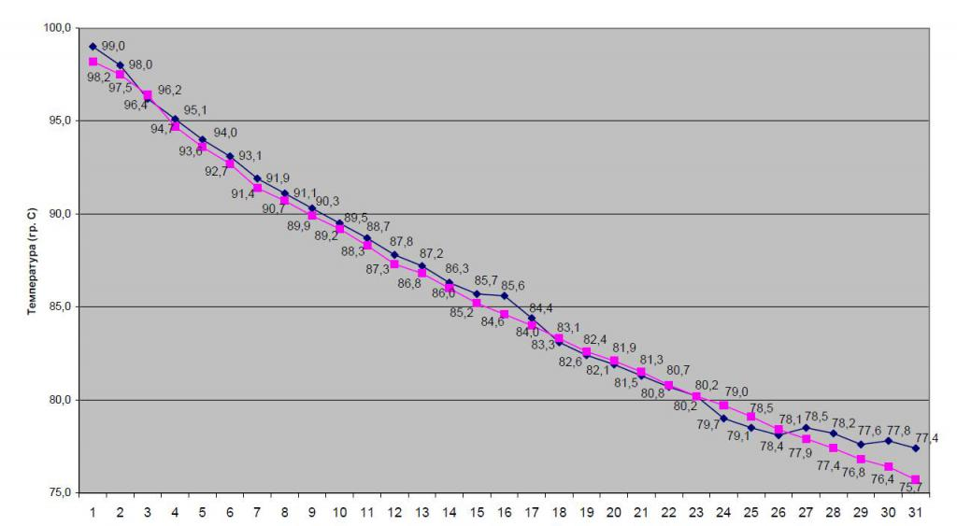
Если снять кипящий чайник с огня, то сначала он быстро остывает, а потом остывание идет гораздо медленнее, это явление описывается формулой T=(T₁-T₀)e^{-kt}+T_{1 е=2.7}
Применение показательной функции в жизни, науке и технике.

Slide 5
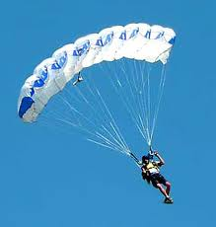
При падении тел в безвоздушном пространстве скорость их непрерывно возрастает. При падении тел в воздухе скорость падения тоже увеличивается, но не может превзойти определенной величины. Если считать, что сила сопротивления воздуха пропорциональна скорости падения парашютиста, т.е. что F=kv , то через t секунд скорость падения будет равна: v=mg/k(1-e^{-kt/m}), где m - масса парашютиста.
Применение в физике

Slide 6
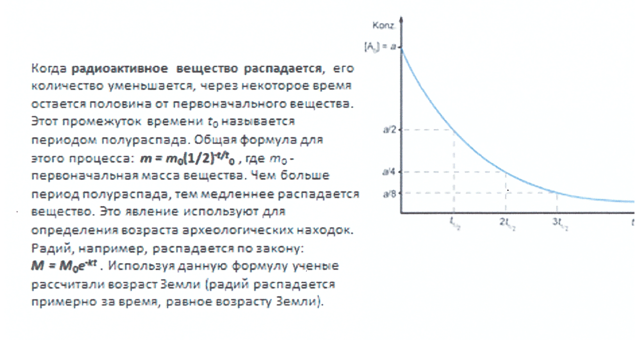
Применение в физике

Slide 7
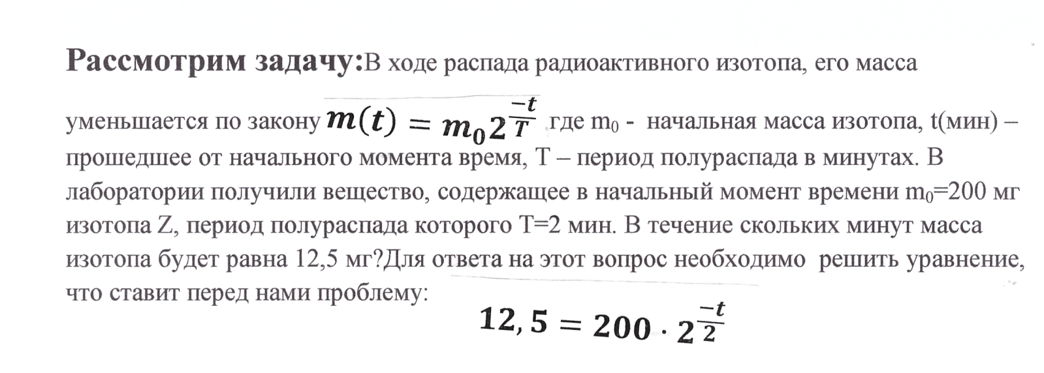
Задача ЕГЭ

Slide 8
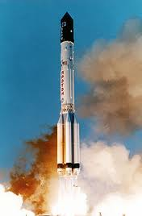
Применение в физике
Много трудных математических задач приходится решать в теории межпланетных путешествий. Одной из них является задача об определении массы топлива, необходимого для того, чтобы придать ракете нужную скорость v. Эта масса М зависит от массы m самой ракеты (без топлива) и от скорости v₀, с которой продукты горения вытекают из ракетного двигателя. Если не учитывать сопротивление воздуха и притяжение Земли, то масса топлива определиться формулой: M=m(e^{v/v0}-1) (формула К.Э.Циалковского). Например, для того чтобы ракете с массой 1,5 т придать скорость 8000 м/с, надо при скорости истечения газов 2000 м/с взять примерно 80 т топлива.

Slide 9
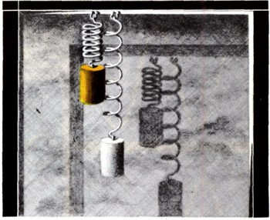
Если при колебаниях маятника, гири, качающейся на пружине, не пренебрегать сопротивлением воздуха, то амплитуда колебаний становится все меньше, колебания затухают. Это явление можно объяснить формулой: s=Ae^{-kt}sin(ωt+ω).
Применение в физике

Slide 10
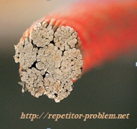

Применение в физике
Исследование этого вопроса показало, что площадь сечения троса должна изменяться по следующему закону:
, где
S_{o} — площадь его нижнего сечения,
S — площадь сечения на высоте х от нижнего сечения,
γ — удельный вес материала, из которого сделан трос,
Р — вес в воде опускаемого груза (нам пришлось написать в формуле γ — 1 вместо γ, так как и материал троса теряет в воде вес по закону Архимеда).
Такой трос называют тросом равного сопротивления разрыву. Он имеет меньшую массу, чем трос постоянного сечения, рассчитанный на такую же нагрузку.

Slide 11

Применение в астрономии.
Исследуя расположение планет солнечной системы вокруг Солнца, немецкий астроном
И.Э. Боде в 1772 составил следующую таблицу:
№ | Планета | Расстояние (L) до солнца (в астрономических единицах)
1 | Меркурий | 0,4
2 | Венера | 0,7
3 | Земля | 1
4 | Марс | 1,5
5
6 | Юпитер | 5,2
7 | Сатурн | 9,5
К тому времени было открыто только шесть планет,
поэтому все вычисления останавливаются на Сатурне.
Эти вычисления произвел И.Э. по следующей формуле:
Данная формула особенно точна для Венеры, Земли и Юпитера.

Slide 12
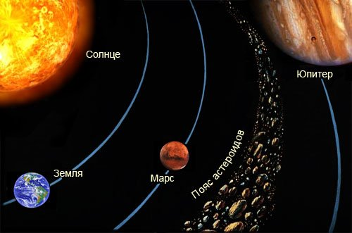
Как известно, между Марсом и Юпитером планеты не существует, но если
следовать таблице Боде, на данной орбите должно находиться какое-либо
космическое тело. И действительно, после некоторых исследований учёными
был открыт пояс астероидов.
Это было воистину торжеством науки и триумфом математики!

Slide 13
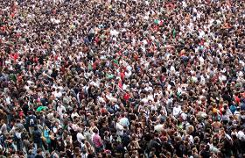
Рост народонаселения
. Изменение
числа людей в стране на небольшом
отрезке времени описывается
формулой , где N0 - число
людей в момент времени t=0,
N -число людей в момент
времени t, a k-константа.

Slide 14

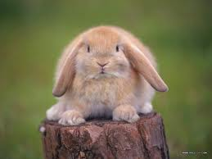
По такому же принципу распространились завезённые в Австралию кролики, которые стали экологической катастрофой для этого уникального региона. Рост различных видов микроорганизмов и бактерий, дрожжей, ферментов все эти процессы подчиняются одному закону: N = N₀e^{kt}
Применение в биологии.
Закон органического размножения: при
благоприятных условиях (отсутствие
врагов, большое количество пищи)
живые организмы размножались бы по
закону показательной функции.
Например: одна комнатная муха может за
лето произвести 8 10¹⁴ особей
потомства. Их вес составил бы несколько
миллионов тонн (а вес потомство пары
мух превысил бы вес нашей планеты), они бы
заняли огромное пространство, а если
выстроить их в цепочку, то её длинна будет
больше, чем расстояние от Земли до Солнца.
Но так как, кроме мух существует множество
других животных и растений, многие из
которых являются естественными врагами мух
их количество не достигает вышеуказанных
значений.

Slide 15
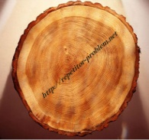
Применение в биологии
Рост древесины происходит по закону A=A_{0*}a^{kt} , где
A- изменение количества древесины во времени;
A0- начальное количество древесины;
t-время; k, a - некоторые постоянные

Slide 16
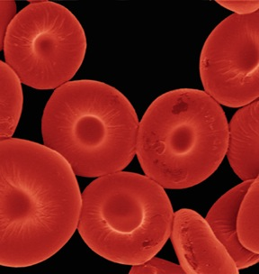
Применение в биологии
Процессы выравнивания (именно так называют процессы, изменяющиеся по законам показательной функции) часто встречаются и в биологии.
Например, при испуге в кровь внезапно выделяется адреналин, который потом разрушается, причем скорость разрушения примерно пропорциональна количеству этого вещества, еще остающемуся в крови. При диагностике почечных бо­лезней часто определяют способность почек выводить из крови радиоактивные изотопы, причем их количество в крови падает по показательному закону.
Примером обратного процесса может служить восстановление концентрации гемоглобина в крови у донора или у раненого, потерявшего много крови. В этом случае по показательному закону убывает разность между нормальным содержанием гемоглобина и имеющимся количеством этого вещества.
Как и при радиоактивном распаде, скорость распада или восстановления измеряется временем, в течение которого распадается (соответственно восстанавливается) половина вещества. Для адреналина этот период измеряется долями секунды, для веществ, выводимых почками, — минутами, а для гемоглобина — днями.

Slide 17
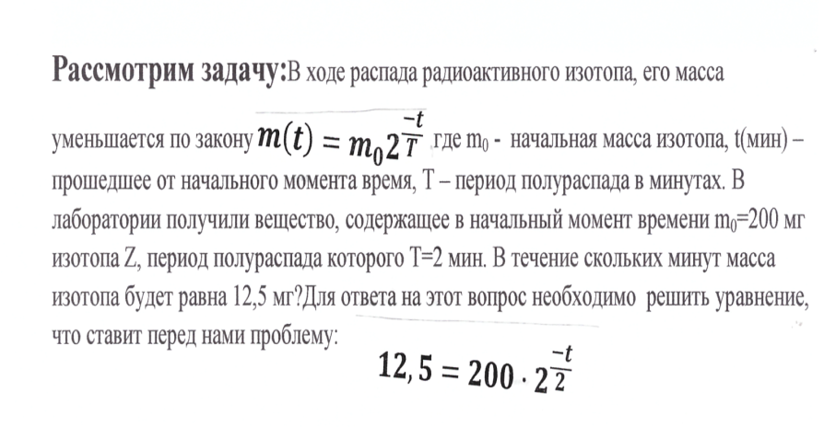
Результаты проекта.
1. Показана широкая область применения показательной функции в жизни , науке и технике.
2. При анализе функций, описывающих физические, биологические и прочие процессы выяснила, что трудность вызывает нахождение аргумента функции по заданному значению функции. Для решения уравнений, где переменная стоит в показателе степени не хватает знаний.
3. Готовясь к ЕГЭ, встретила физическую задачу радиоактивного распада, в которой применяется показательная функция, решить которую пока не смогла.
4. Сделала вывод, что знание свойств показательной функции, не достаточно для решения этой задачи:

Slide 18
Спасибо за внимание.

